Slide 1
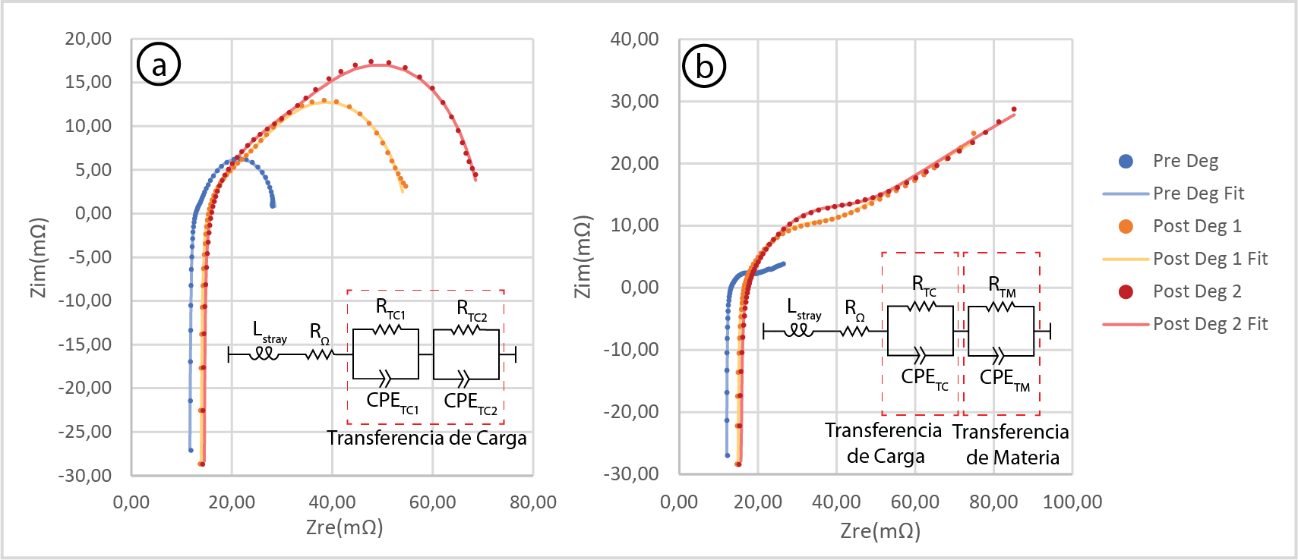
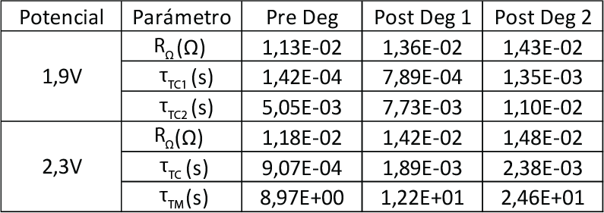
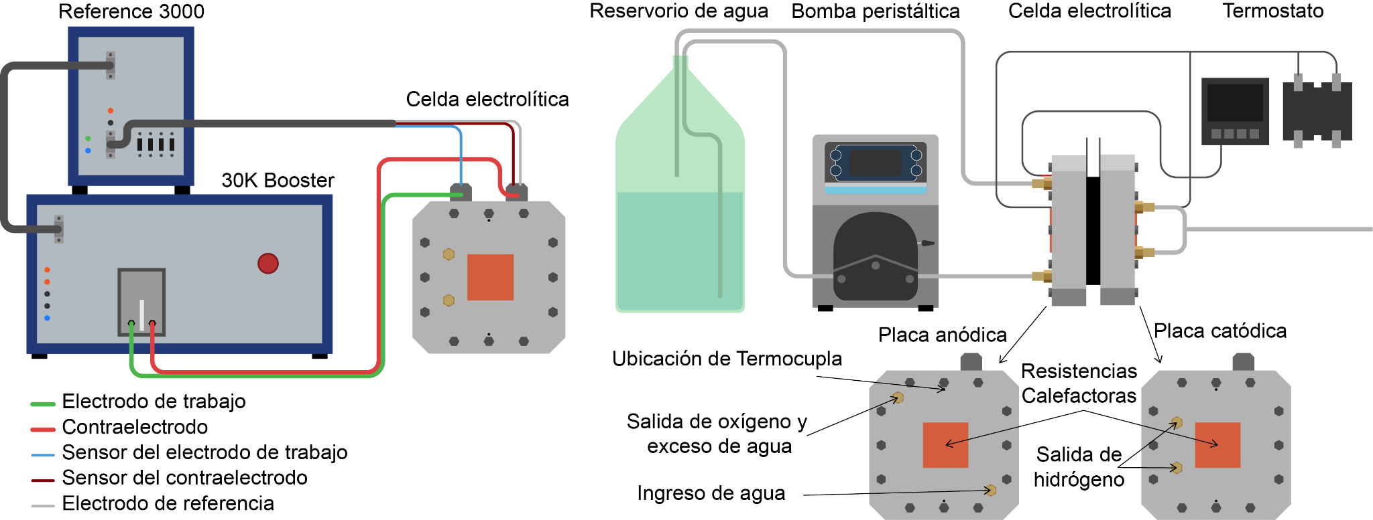
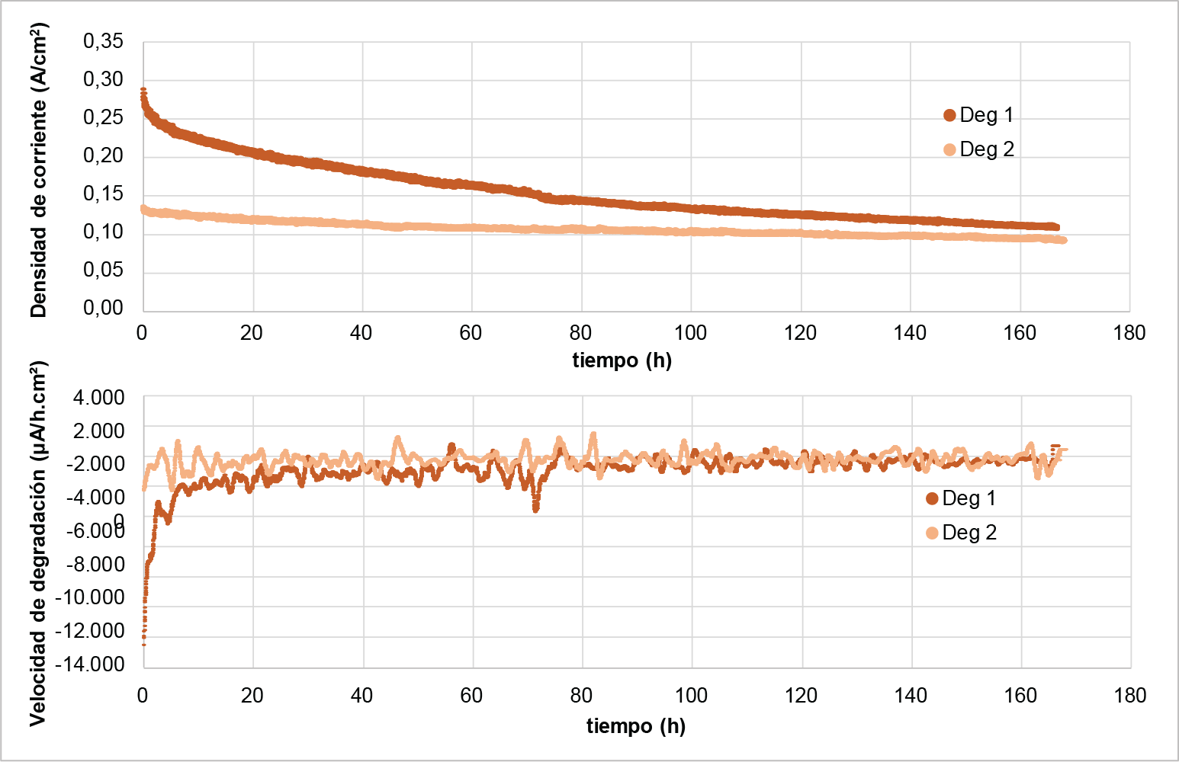
Electrólisis PEM: Estudio de degradación de ensambles N1110 para la producción de hidrógeno verde
G. Tejera¹, R. Rojas¹, E. Teliz^{1,2}, V. Diaz¹
1 GIIE, Instituto de Ingeniería Química, Facultad de Ingeniería, Universidad de la República, J. Herrera y Reissig 565, CP 11300, Montevideo, Uruguay.
2 Laboratorio de Electroquímica Fundamental, GIIE, Instituto de Química Biológica, Facultad de Ciencias, Universidad de la República, Iguá 4225, CP 11400, Montevideo, Uruguay.
verodiaz@fing.edu.uy
Introducción
En la Figura 3.a y 3.b se presentan los diagramas de Nyquist a 1.9V y 2.3V. Los parámetros derivados del ajuste de los resultados experimentales de impedancia se presentan en la Tabla 1.
La producción de hidrógeno mediante electrólisis del agua con membrana de intercambio protónico (Proton Exchange Membrane Water Electrolysis PEMWE) se perfila como una solución para la generación sostenible de energía, por medio del hidrógeno verde como vector energético. Sin embargo, la durabilidad y estabilidad del desempeño de las celdas PEM, particularmente de los ensambles de Membrana-Electrodo (MEAs), siguen siendo desafíos por superar para su escalabilidad y viabilidad en la industria. En este trabajo, se investigó la degradación de una MEA tipo CCM de 25 cm² de área activa, con Nafion^{tm} 1110 como electrolito polimérico y una carga anódica y catódica de 3mg/cm² de PtB. Se sometió un banco de prueba de PEMWE a condiciones controladas de potencial de trabajo y temperatura, correspondientes a 2V y 60°C respectivamente, durante dos etapas de 168 horas cada una, realizando un análisis detallado del comportamiento del desempeño antes, durante y después de cada periodo de degradación.
Metodología
Para la caracterización se emplearon las siguientes técnicas electroquímicas: cronoamperometría, curvas de polarización lineal y espectroscopía de impedancia electroquímica (EIS). En el gráfico a de la Figura 1 se presenta el banco de pruebas empleado. Las curvas de polarización caracterizan la MEA entre 1.5 V y 2.5 V. Las medidas de EIS se realizaron en diferentes puntos de la curva de polarización, barriendo un rango de frecuencia entre 10kHz y 10mHz, con una amplitud de 5mV, tomando 10 puntos por década. Los resultados experimentales de EIS se ajustaron a circuitos eléctricos equivalentes y se determinaron los parámetros correspondientes a las resistencias óhmicas, procesos de transferencia de carga y difusionales.
Figura 3 – Gráficos a y b: EIS previas y posteriores a cada semana de degradación con su ajuste correspondiente a 1,9 V y 2,3 V respectivamente.
Tabla 1 - Parámetros de ajuste de circuito equivalente: Resistencia óhmica y constantes de tiempo para cada proceso.
Se evidencia el aumento de la resistencia ohmica, así como de las constantes de tiempo de los procesos involucrados (faradaicos y de transferencia de materia) como resultado de la degradación.
En las dos primeras etapas de degradación, la operación del electrolizador fue llevada a cabo a voltaje constante (fijado en 2 V). Por lo cual, durante el periodo de degradación se observó una disminución en la densidad de corriente y por lo tanto una ralentización en la producción de hidrógeno. Cabe remarcar que la disminución en densidad de corriente dada durante la primera semana de operación es mayor que durante el segundo periodo de degradación. La tasa de degradación se presenta junto con la evolución de la densidad de corriente en presentan en la Figura 3.
Después de ambos periodos la velocidad de degradación se estabiliza en un valor cercano a 250 μA h⁻¹ cm⁻².
Figura 1. Banco de pruebas de PEMWE - GIIE
Para modelar la inductancia y la resistencia óhmica del sistema se utiliza un inductor y una resistencia en serie. A bajas densidades de corriente, donde el impacto del sobrepotencial de concentración es despreciable, se adicionan dos circuitos RCPE en serie que modelan la caída voltaje de activación para el compartimento anódico y catódico por separado. Para densidades de corriente más elevadas la contribución a la impedancia total del compartimento catódico se vuelve despreciable y comienza a ser relevante el sobrepotencial de concentración. Por lo que uno de los circuitos RCPE pasa a modelar los fenomenos difusionales presentes para este caso.
Resultados
La evolución de las curvas de polarización como consecuencia de la degradación se presenta en la Figura 2.a.
Figura 3 – Evolución de la densidad de corriente y de la velocidad de degradación durante 168 h de operación a voltaje constante (2 V).
Conclusiones
Figura 2 – Curvas de polarización V vs I previas y posteriores a cada semana de degradación. Condiciones: Temperatura 60ºC, velocidad de barrido 0,1 mV/s.
Se evidenció una velocidad de degradación cercana a 250 μA h⁻¹ cm⁻²(Figura 3). Las medidas de impedancia reflejan un aumento de las constantes de tiempo así como la resistencia óhmica (tabla Figura 2).
Agradecimientos
Los autores apreciamos la colaboración de CSIC-UdelaR, PEDECIBA y ANII.
E.T., y V.D. son investigadores pertenecientes a PEDECIBA/United Nations.

